Slide 1
Clojure 환경설정

Slide 2

Clojure 개발 환경 구축
Slime? Slimv?
leiningen
초간단 설치
Linux
Emacs
Vim
Windows
Emacs
Vim
조작키
Slime
Slimv

Slide 3
Slime? Slimv?
Clojure 환경설정 방법에는 여러가지가 있는데,
그 중 Emacs와 Vim에디터에 어울리는 slime, slimv 모드가 있다.

Slide 4

Slime 이란?
Slime이란 ?
Lisp를 이용한 개발을 도와주는 Emacs Mode.
http://common-lisp.net/project/slime/

Slide 5
ㅇㅇ?
역사
Eric Marsden : SLIM을 만듬(2003. 중반쯤)
Luke Gorrie, Helmut Eller : 이를 확장시킴.
SLIME ( Extension of SLIM )
Superior Lisp Interaction Mode for Emacs
기능
Slime-mode
SLDB : debugger 인터페이스
REPL기능 강화
자동완성기능 제공
Inspector기능

Slide 6
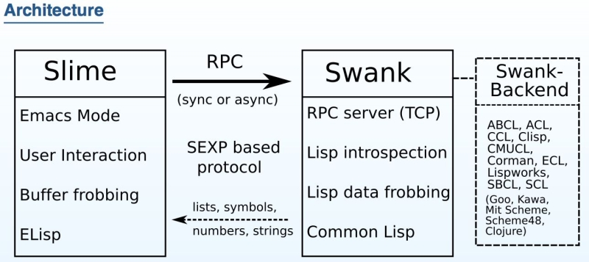
역활
에디터상의 코딩환경을 만들어 주고,
Lisp 구현체와 데이터를 주고받을 수 있는 서버 제공
에디터 >> [에디터 확장 -> Swank] >> Lisp 구현체

Slide 7
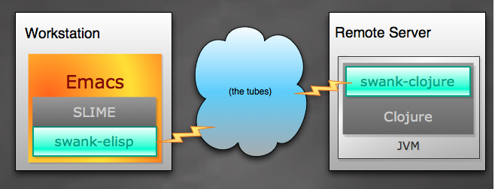
Swank Clojure
Jvm위에 돌아가는 Clojure 프로젝트와, Slime이 잘 붙어 돌아가도록 만들어줌
에디터 >> [Slime] >> [Swank Clojure] >> Clojure >> JVM
https://github.com/technomancy/swank-clojure/

Slide 8
Slimv란?
SLIMV
Superior Lisp Interaction Mode for Vim
다운로드
http://www.vim.org/scripts/script.php?script_id=2531
튜토리얼
http://kovisoft.bitbucket.org/tutorial.html

Slide 9
Q: Ant와 Maven의 차이점이 먼가요? A: Ant의 개발자는 사과라도 했지…
Leiningen

Slide 10

Leiningen
Java 프로젝트 매니저인, ant와 maven은 XML을 가지고 프로젝트를 관리한다.
하지만, XML은 보고 수정하기 힘들다!
Leiningen은 프로젝트관리 파일 자체가 .clj 파일이다.

Slide 11
Leiningen으로 만든 project.clj
(defproject first "0.1.0-SNAPSHOT"
:description "FIXME: write description“
:url "http://example.com/FIXME"
:license {:name "Eclipse Public License"
:url "http://www.eclipse.org/legal/epl-v10.html"}
:dependencies [[org.clojure/clojure "1.4.0"]]

Slide 12
그냥 보기만 하면, 음? 직접 해보면, 아!
초간단 설치

Slide 13
해보기 전에 체크사항
OS >> 에디터 >> [Slime] >> [Swank Clojure] >> [leiningen] >> Clojure
% 주의 %
이후부터, 에디터 및 OS를 다루는법(설정 및 키)를 알고 있다고, 가정하고 진행
OS
Linux (debian 계열)
Windows
Clojure
Editor/Slime
Emacs / Sime
Vim / Slimv
Clojure Pakcage System
Leiningen

Slide 14
Linux
배포판(버전) : Ubuntu 12.04
ubuntu경우, apt-get 몇번만에 설치를 간편히 할 수 있다

Slide 15
Linux – emacs, vim 공통
Leiningen 설치
> wget https://raw.github.com/technomancy/leiningen/preview/bin/lein
> chmod +x ./lein
> sudo mv ./lein /usr/bin/
> lein

Slide 16
Linux – Emacs -> Slime -1
> apt-get install emacs
;; ~/emacs.d/init.el
;; [== package ==]
(require 'package)
(setq package-archives
'(("ELPA" . "http://tromey.com/elpa/")
("gnu" . "http://elpa.gnu.org/packages/")
("marmalade" . "http://marmalade-repo.org/packages/")))
(package-initialize)
M-x package-list-package
clojure-mode ;; clojure 문법강조 및 jack-in
slime
slime-repl ;; slime-connect접속시 repl을 꾸며줌
auto-complete ;; 자동완성
ac-slime ;; slime용 auto-complete모드

Slide 17
Linux – Emacs -> Slime -2
;; ~/emacs.d/init.el
;; [== package ==]
……
;; [== Clojure-mode ==]
(require 'clojure-mode)
(defun turn-on-paredit () (paredit-mode 1))
(add-hook 'clojure-mode-hook 'turn-on-paredit)
;; syntax highlighting for swank
(add-hook 'slime-repl-mode-hook
(defun clojure-mode-slime-font-lock ()
(require 'clojure-mode)
(let (font-lock-mode)
(clojure-mode-font-lock-setup))))
;;[== Auto-Complete ==]
(require 'auto-complete-config)
(ac-config-default)
;;[== ac-slime ==]
(require 'ac-slime)
(add-hook 'slime-mode-hook 'set-up-slime-ac)
(add-hook 'slime-repl-mode-hook 'set-up-slime-ac)
(eval-after-load "auto-complete"
'(add-to-list 'ac-modes 'slime-repl-mode))

Slide 18
Linux – Emacs -> Slime -> lein -> 환경설정확인
>lein new first
>cd first
;; first/project.clj
(defproject first "0.1.0-SNAPSHOT"
:description "FIXME: write description"
:url "http://example.com/FIXME"
:license {:name "Eclipse Public License"
:url "http://www.eclipse.org/legal/epl-v10.html"}
:plugins [[lein-swank "1.4.4"]]
:dependencies [[org.clojure/clojure "1.4.0"]]
first> lein deps
- Emacs 실행. (runemacs)
- first/src/first/core.clj 파일을 연다. (C-x-f)
- M-x clojure-jack-in
- 잠시후 User> 프롬프트가 뜨면 성공

Slide 19
Linux – Vim -> slimv
> apt-get install vim
Slimv 다운로드 :
http://www.vim.org/scripts/script.php?script_id=2531
압축 해제 : ~/.vim/

Slide 20
Linux – vim-> Slime -> lein -> 환경설정확인
> lein plugin install swank-clojure 1.4.2
> lein new first
> cd first
first> lein deps
first> lein swank
- Vim실행.
first/src/first/core.clj 파일을 연다.
,c 로 swank서버에 연결한다.
- 잠시후 User> 프롬프트가 뜨면 성공

Slide 21
Windows
버전 : Windows XP
Windows경우, 환경 변수 및 기타 설정할게 쪼금 복잡하다

Slide 22
Windows – emacs, vim 공통1
환경변수 : HOME, PATH설정
윈도우 환경설정은 Rapidee를 쓰면 간편하게 할 수 있다.
( http://www.rapidee.com/en/download )
java 설치 : http://www.java.com/ko/
Leiningen 다운로드 :
https://raw.github.com/technomancy/leiningen/preview/bin/lein.bat
Wget 다운로드 :
http://users.ugent.be/~bpuype/cgi-bin/fetch.pl?dl=wget/wget.exe

Slide 23
Windows – emacs, vim 공통2
%주의% :
PATH를 수정하여 java, lein, wget이 정상 작동하도록 만든다.
C:\Documents and Settings\pyoung>cd %HOME%
C:\myHome>lein self-install
C:\myHome>mkdir Clojure
C:\myHome>cd Clojure
C:\myHome\Clojure>lein new first

Slide 24
Windows – Emacs -> Slime -1
다운로드(외국) : http://ftp.gnu.org/gnu/emacs/windows/
다운로드(국내) : http://ftp.kaist.ac.kr/gnu/gnu/emacs/windows/
실행버전 : emacs-24.1-bin-i386.zip
;; %HOME%/.emacs.d/init.el
;; [== package ==]
(require 'package)
(setq package-archives
'(("ELPA" . "http://tromey.com/elpa/")
("gnu" . "http://elpa.gnu.org/packages/")
("marmalade" . "http://marmalade-repo.org/packages/")))
(package-initialize)
M-x package-list-package
clojure-mode ;; clojure 문법강조 및 jack-in
slime
slime-repl ;; slime-connect접속시 repl을 꾸며줌
auto-complete ;; 자동완성
ac-slime ;; slime용 auto-complete모드

Slide 25
Windows – Emacs -> Slime -2
;; %HOME%/.emacs.d/init.el
;; [== package ==]
……
;; [== Clojure-mode ==]
(require 'clojure-mode)
(defun turn-on-paredit () (paredit-mode 1))
(add-hook 'clojure-mode-hook 'turn-on-paredit)
;; syntax highlighting for swank
(add-hook 'slime-repl-mode-hook
(defun clojure-mode-slime-font-lock ()
(require 'clojure-mode)
(let (font-lock-mode)
(clojure-mode-font-lock-setup))))
;;[== Auto-Complete ==]
(require 'auto-complete-config)
(ac-config-default)
;;[== ac-slime ==]
(require 'ac-slime)
(add-hook 'slime-mode-hook 'set-up-slime-ac)
(add-hook 'slime-repl-mode-hook 'set-up-slime-ac)
(eval-after-load "auto-complete"
'(add-to-list 'ac-modes 'slime-repl-mode))

Slide 26
Windows – Emacs -> Slime -> lein -> 환경설정확인
C:\myHome\Clojure>lein new first
C:\myHome\Clojure>cd first
C:\myHome\Clojure\first>
;; C:\myHome\Clojure\first\project.clj
(defproject first "0.1.0-SNAPSHOT"
:description "FIXME: write description"
:url "http://example.com/FIXME"
:license {:name "Eclipse Public License"
:url "http://www.eclipse.org/legal/epl-v10.html"}
:plugins [[lein-swank "1.4.4"]]
:dependencies [[org.clojure/clojure "1.4.0"]]
C:\myHome\Clojure\first> lein deps
- Emacs 실행. (runemacs)
- C:/myHome/Clojure/first/src/first/core.clj 파일을 연다. (C-x-f)
- M-x clojure-jack-in
- 잠시후 User> 프롬프트가 뜨면 성공

Slide 27
Windows – Vim -> slimv
Vim 다운로드 :
http://www.vim.org/download.php
사용버전 : gvim73_46.exe
Python 다운로드 :
http://www.python.org/download/
사용버전 : Python 2.7.3 Windows Installer
Slimv 다운로드 :
http://www.vim.org/scripts/script.php?script_id=2531
압축 해제 : ~/vimfiles/

Slide 28
Windows – vim-> Slime -> lein -> 환경설정확인
C:\myHome\Clojure> lein plugin install swank-clojure 1.4.2
C:\myHome\Clojure>lein new first
C:\myHome\Clojure>cd first
C:\myHome\Clojure\first> lein deps
C:\myHome\Clojure\first> lein swank
- Vim실행.
C:/myHome/Clojure/first/src/first/core.clj 파일을 연다.
,c 로 swank서버에 연결한다.
- 잠시후 User> 프롬프트가 뜨면 성공

Slide 29
조작키
조작키를 한꺼번에 다 외우는 것은 힘들다.
관련 사이트를 참고하여, 필요할때마다, 하나씩 익혀나가자

Slide 30
Slime 조작키
>> 에디터
C-M-i : 자동완성
C-M-x : eval-defun
C-cz : go to repl
C-cm : macro expand
C-cdd : describe symbol
C-cd h : hyperspec
>>디버깅
a : Abort
q : Quit
n : contiNue
참조 : http://www.pchristensen.com/blog/articles/public-beta-open-for-ultimate-n00b-slimeemacs-cheat-sheet/

Slide 31
Slimv 조작키
>> 에디터
,( : toggle paredit
<Tab> : 자동완성
,d : eval-defun
,e : eval-curr-exp
,r : eval-regin
,b : eval-buff
,v : interactive-eval
,h : HyperSpec (Common Lisp 도움말)
>>디버깅
,a : Abort
,q : Quit
,n : contiNue
참조 : http://kovisoft.bitbucket.org/tutorial.html

